Slide 1

Industrial Telephone Tycoon
Anette Rana og Lars Magnus Nyland
Introduksjon
Introduser oppgaven I kortetrekk, det som er relevant for det vi skal løse.
Definer systemgrenser

Slide 2
Industrial Telephone Tycoon
Anette Rana og Lars Magnus Nyland
CLD

Slide 3
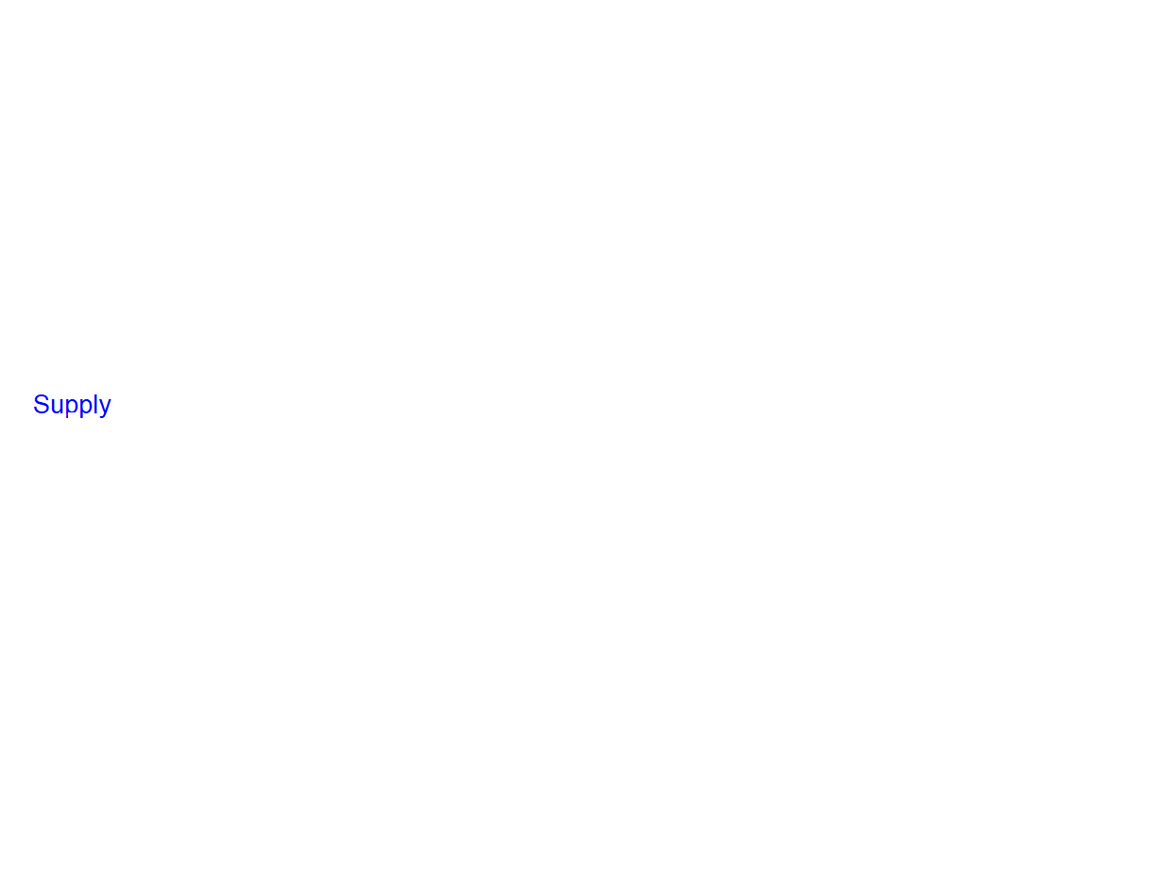
Industrial Telephone Tycoon
Anette Rana og Lars Magnus Nyland
CLD

Slide 4
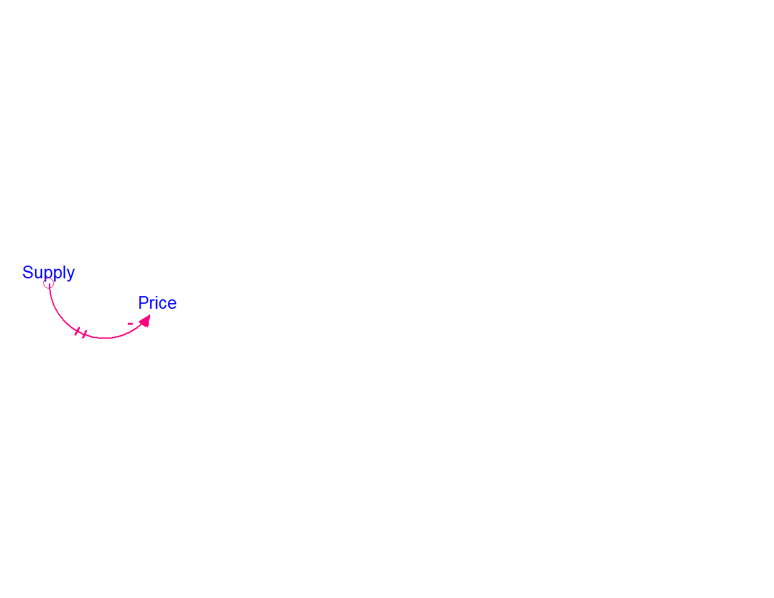
Industrial Telephone Tycoon
Anette Rana og Lars Magnus Nyland
CLD

Slide 5
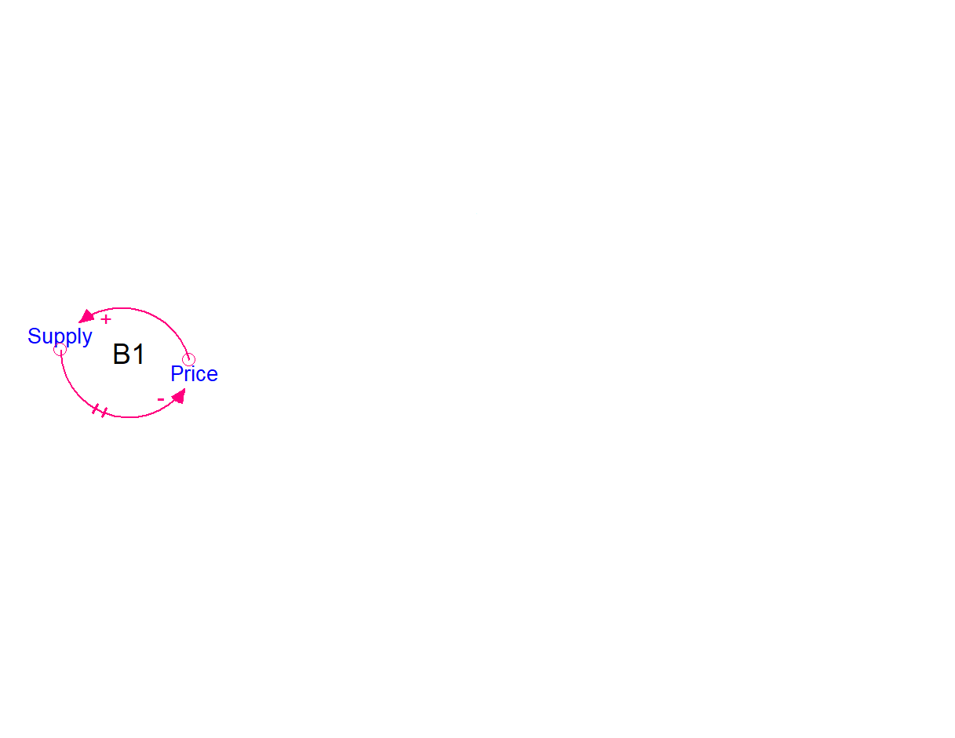
Industrial Telephone Tycoon
Anette Rana og Lars Magnus Nyland
CLD

Slide 6
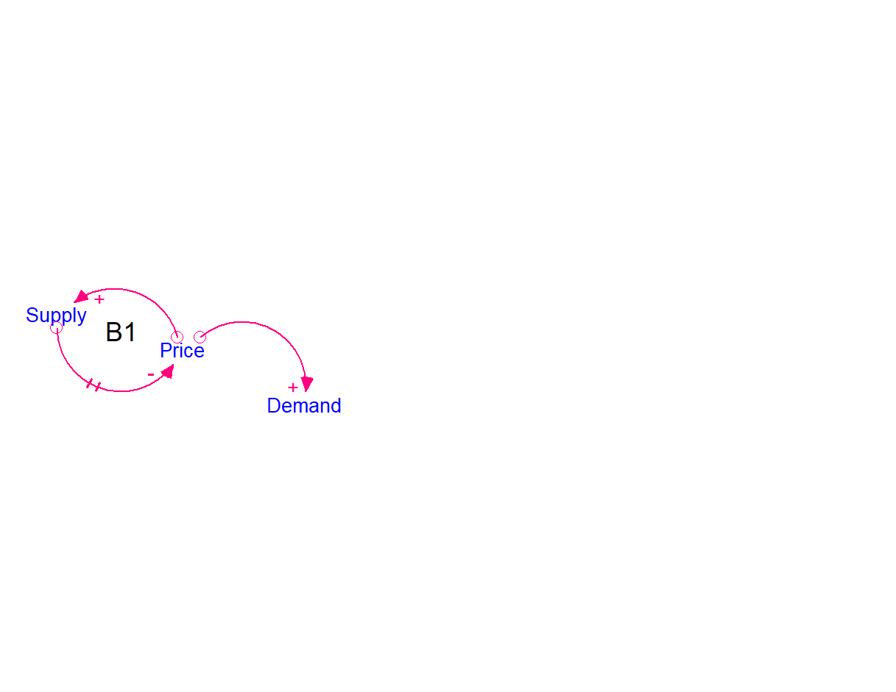
Industrial Telephone Tycoon
Anette Rana og Lars Magnus Nyland
CLD

Slide 7
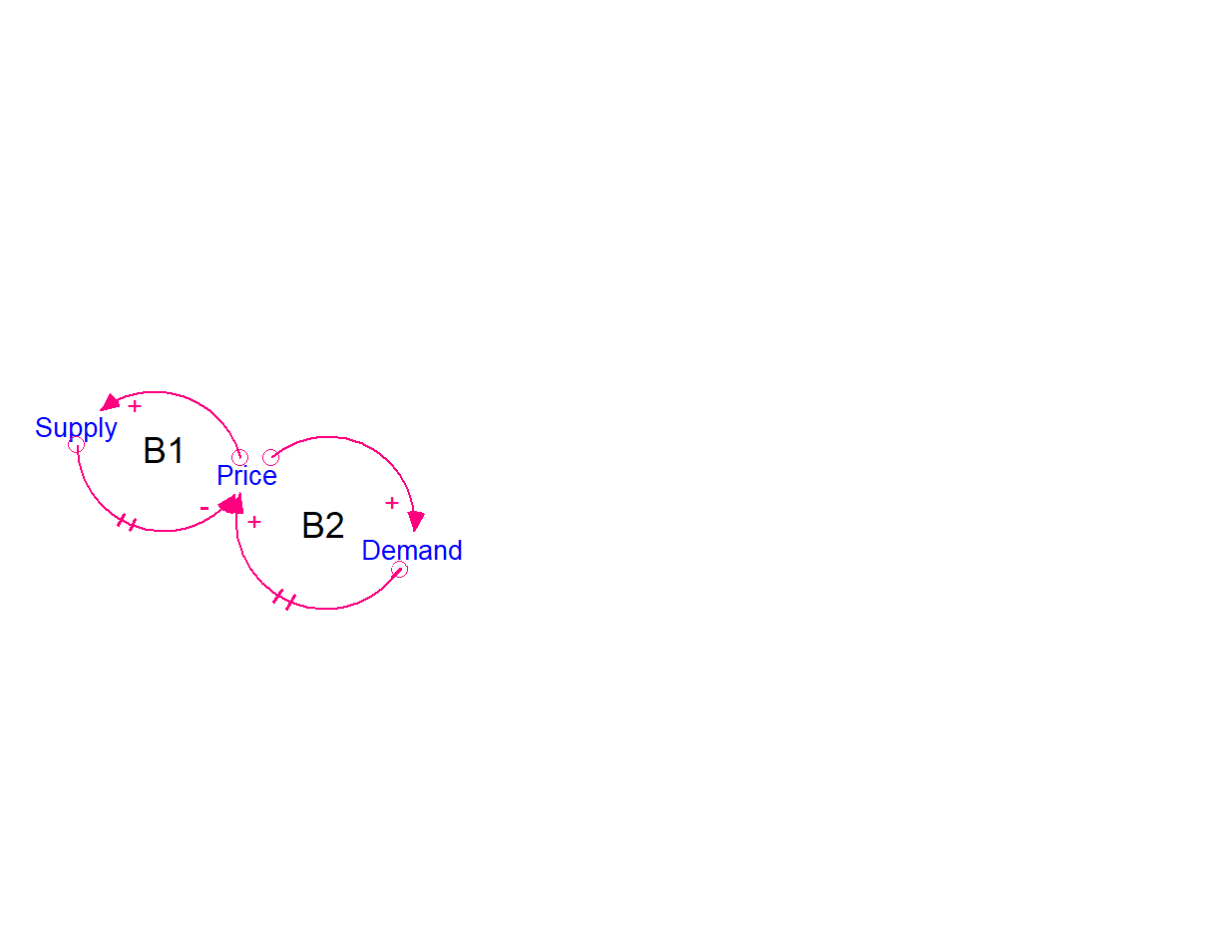
Industrial Telephone Tycoon
Anette Rana og Lars Magnus Nyland
CLD

Slide 8
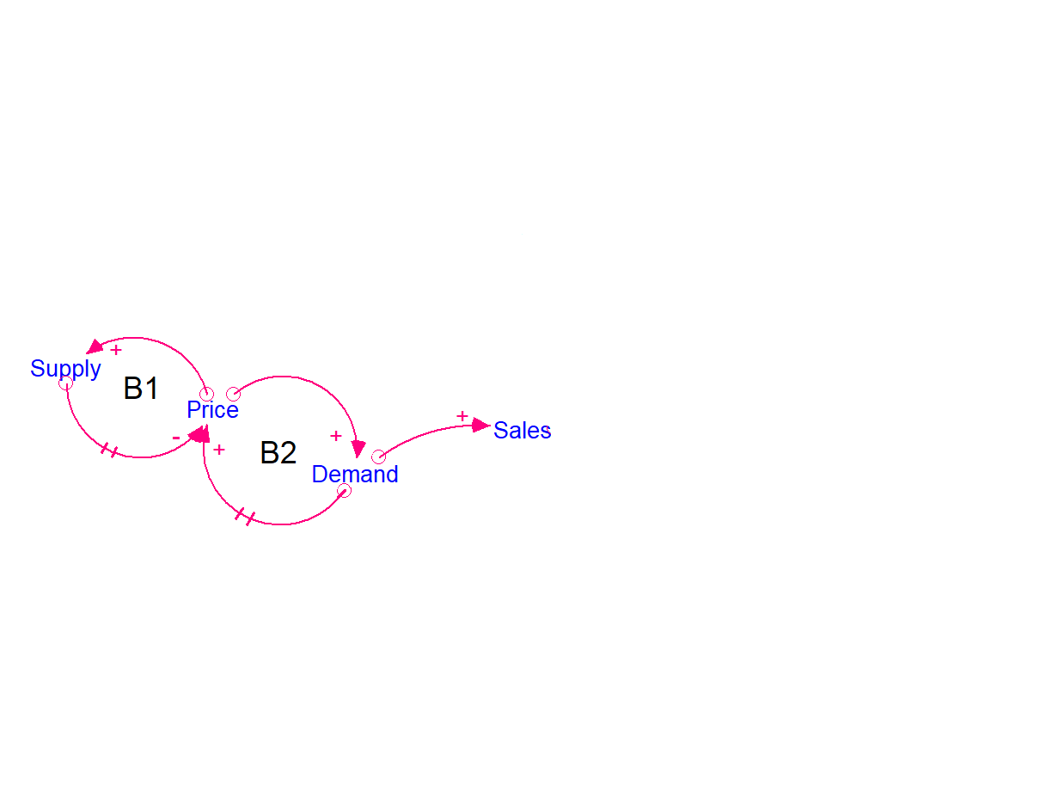
Industrial Telephone Tycoon
Anette Rana og Lars Magnus Nyland
CLD

Slide 9
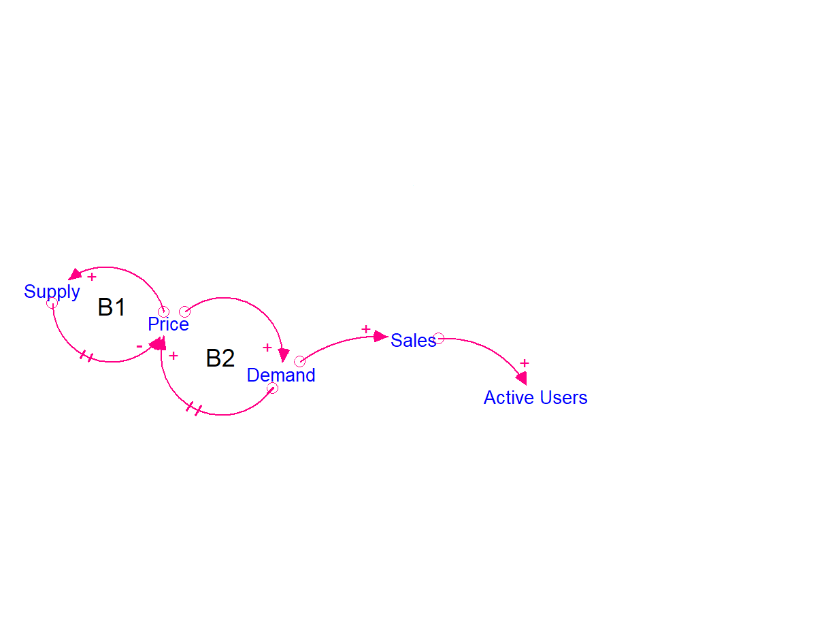
Industrial Telephone Tycoon
Anette Rana og Lars Magnus Nyland
CLD

Slide 10
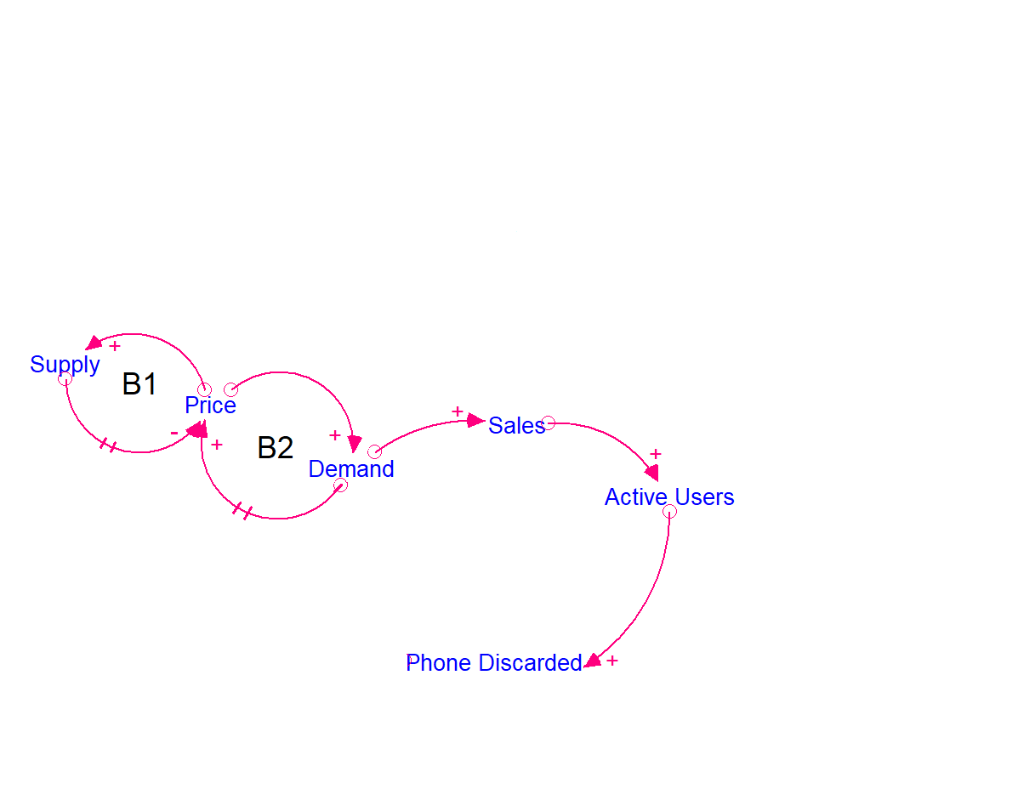
Industrial Telephone Tycoon
Anette Rana og Lars Magnus Nyland
CLD

Slide 11
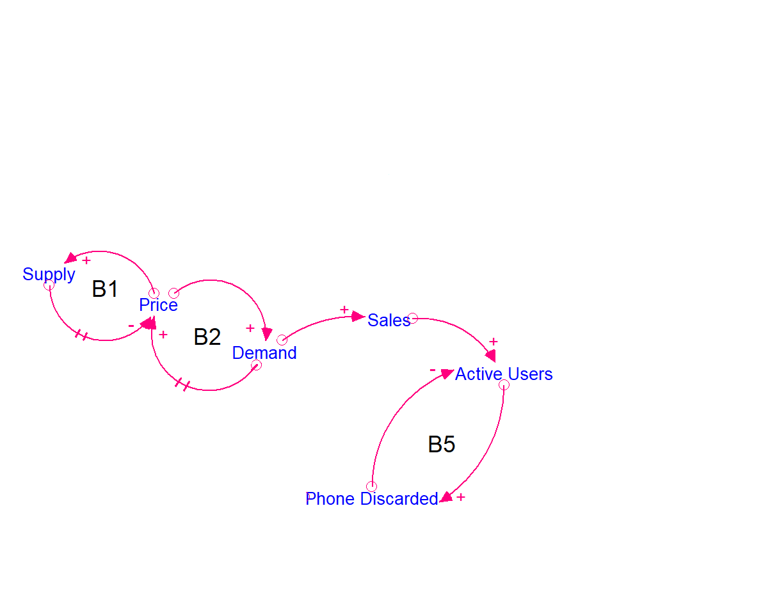
Industrial Telephone Tycoon
Anette Rana og Lars Magnus Nyland
CLD

Slide 12
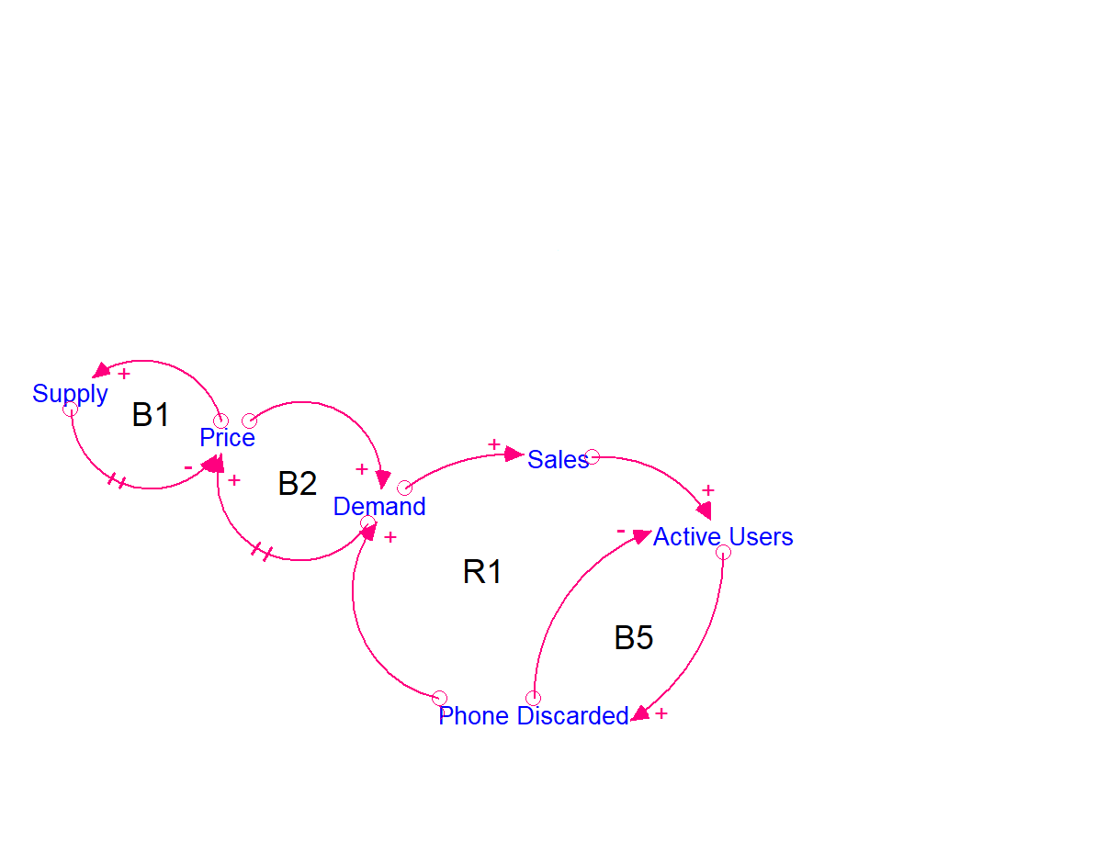
Industrial Telephone Tycoon
Anette Rana og Lars Magnus Nyland
CLD

Slide 13
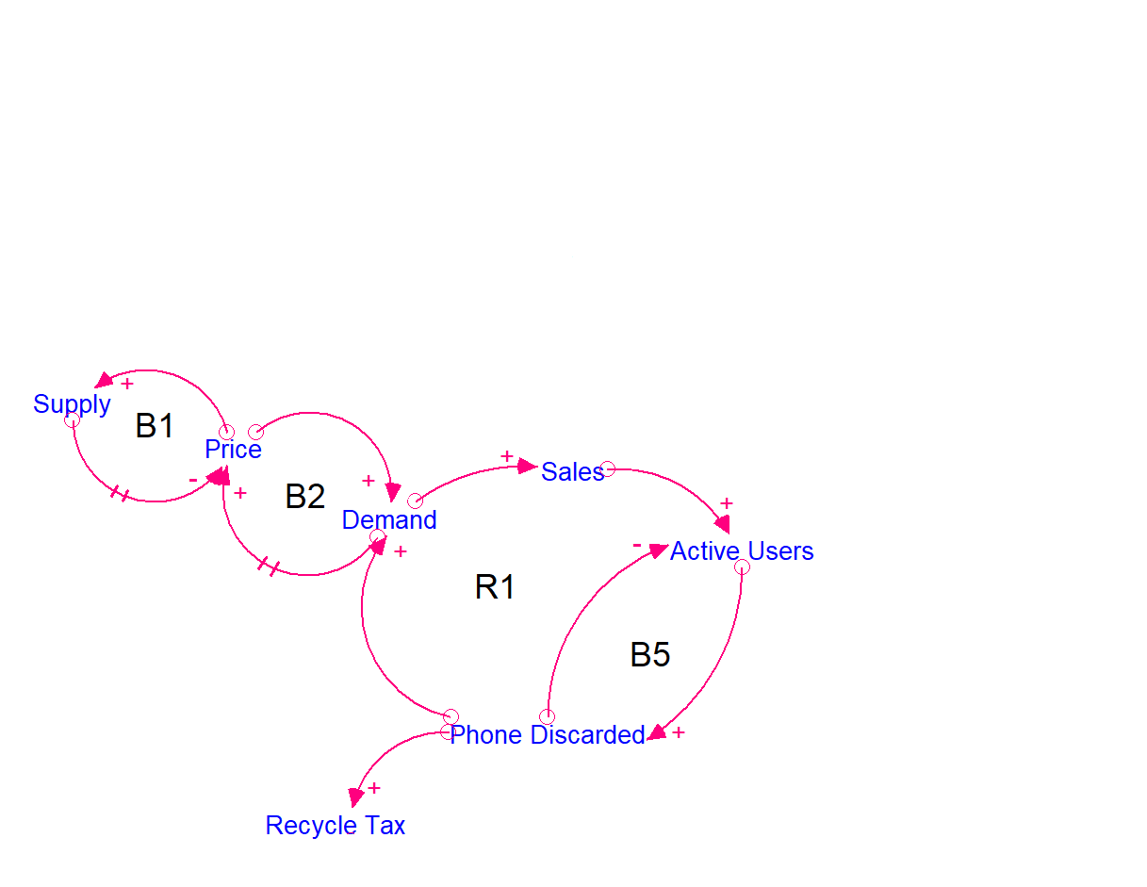
Industrial Telephone Tycoon
Anette Rana og Lars Magnus Nyland
CLD

Slide 14
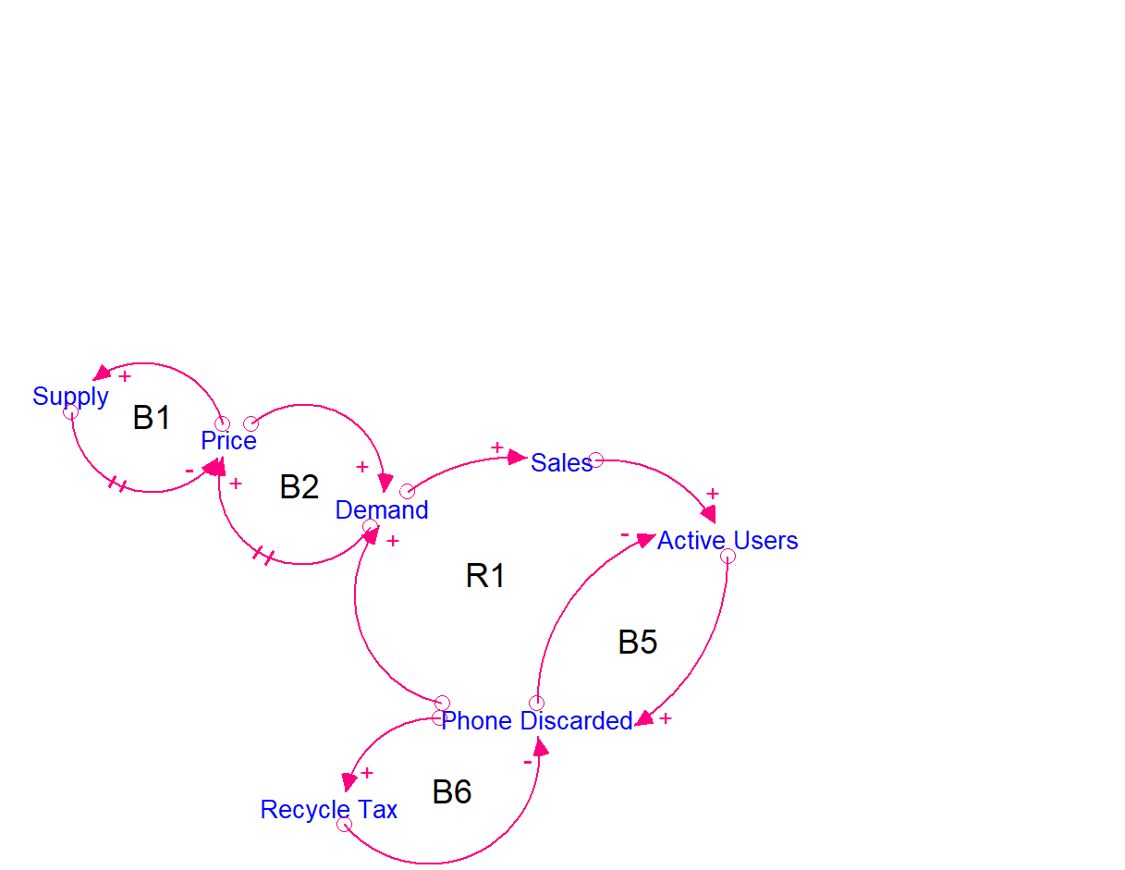
Industrial Telephone Tycoon
Anette Rana og Lars Magnus Nyland
CLD

Slide 15
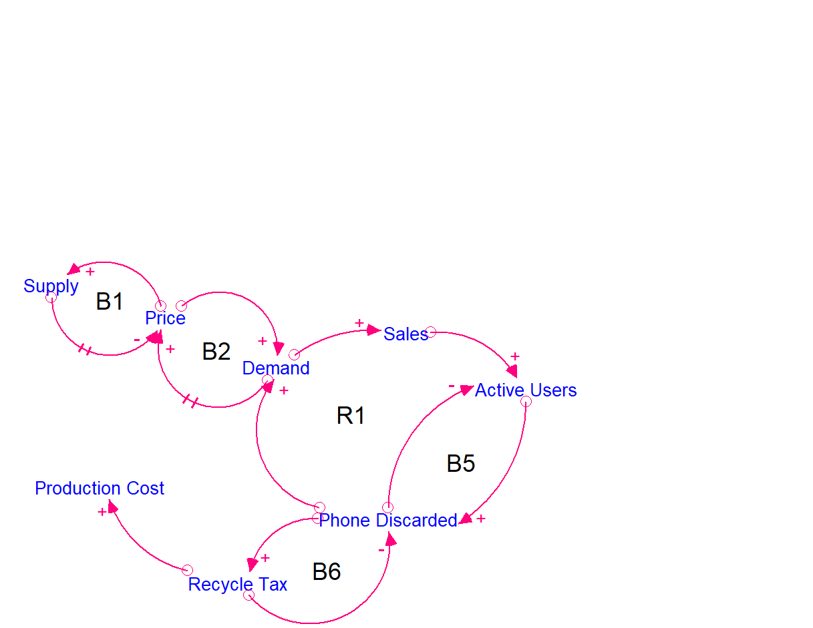
Industrial Telephone Tycoon
Anette Rana og Lars Magnus Nyland
CLD

Slide 16
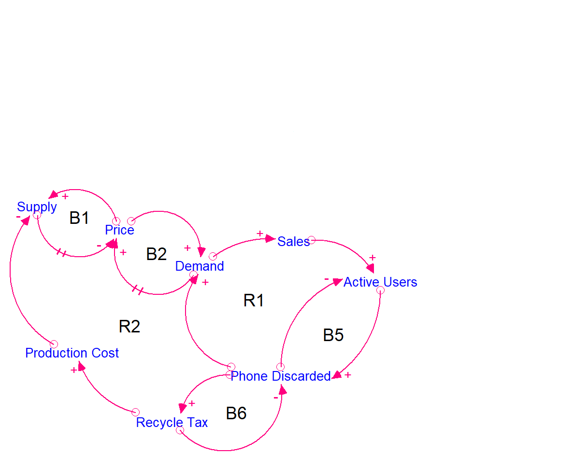
Industrial Telephone Tycoon
Anette Rana og Lars Magnus Nyland
CLD

Slide 17
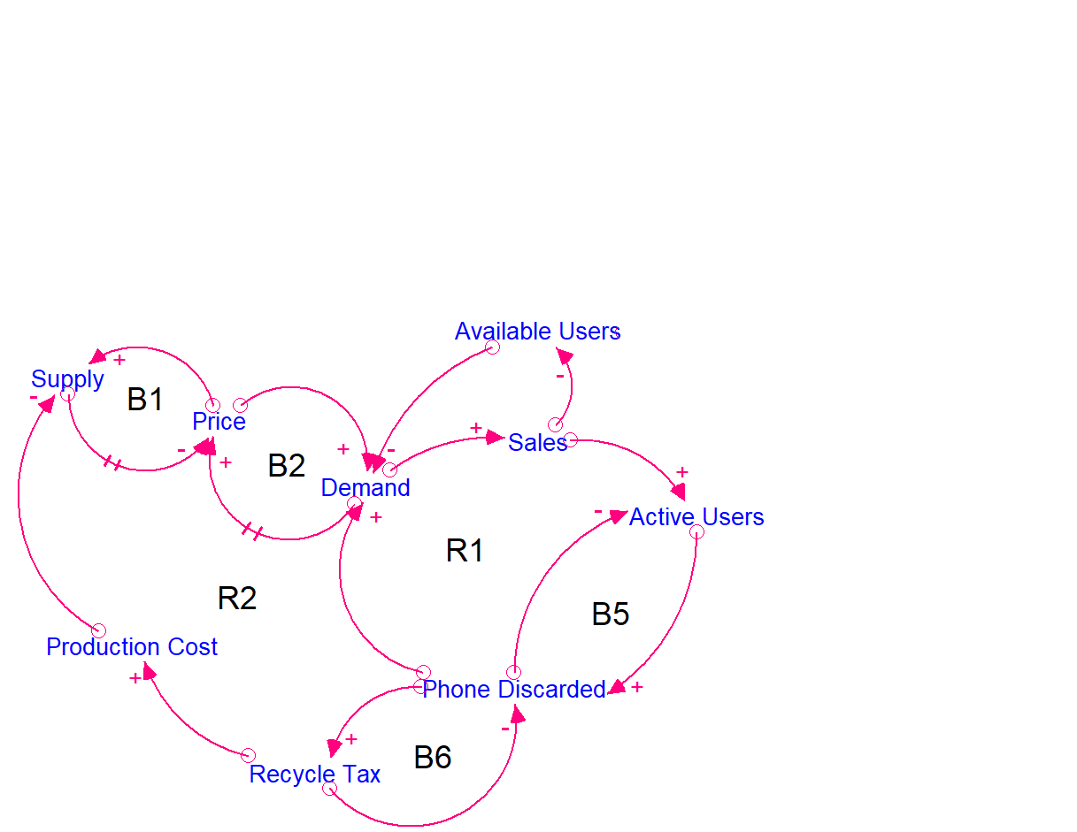
Industrial Telephone Tycoon
Anette Rana og Lars Magnus Nyland
CLD

Slide 18
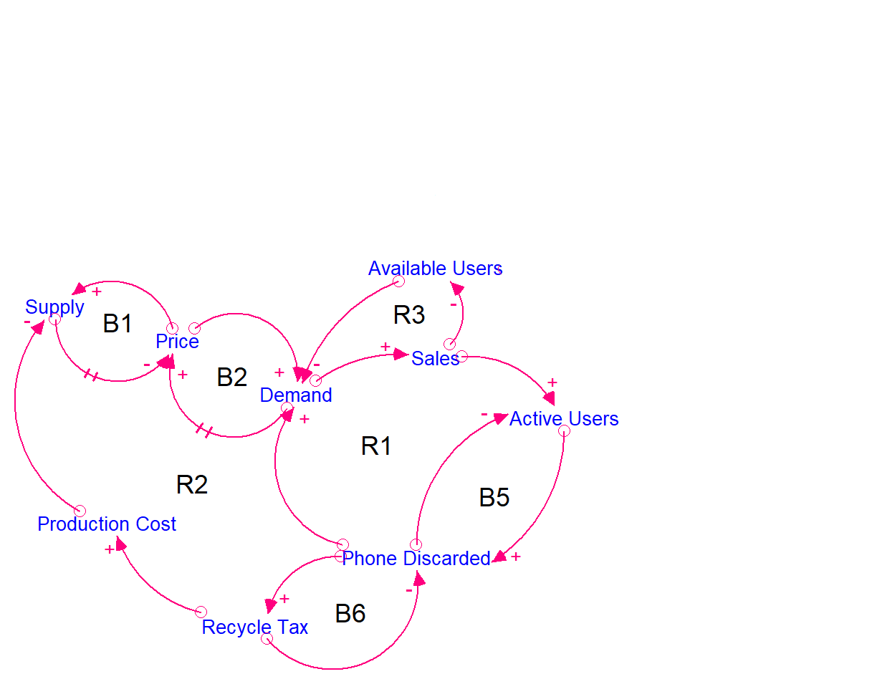
Industrial Telephone Tycoon
Anette Rana og Lars Magnus Nyland
CLD

Slide 19
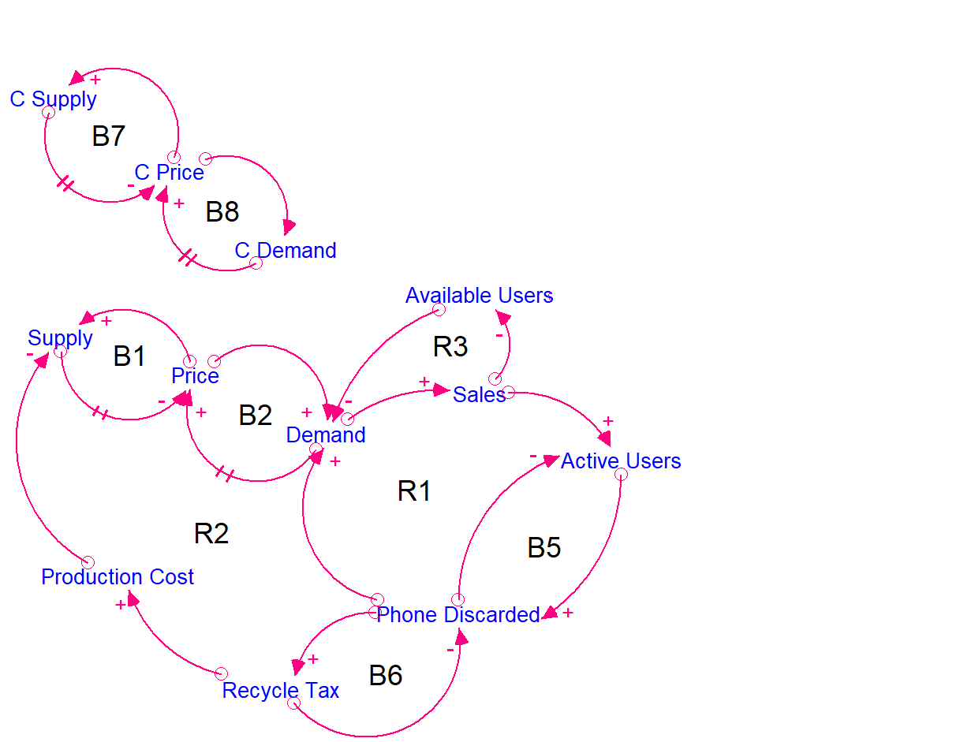
Industrial Telephone Tycoon
Anette Rana og Lars Magnus Nyland
CLD

Slide 20
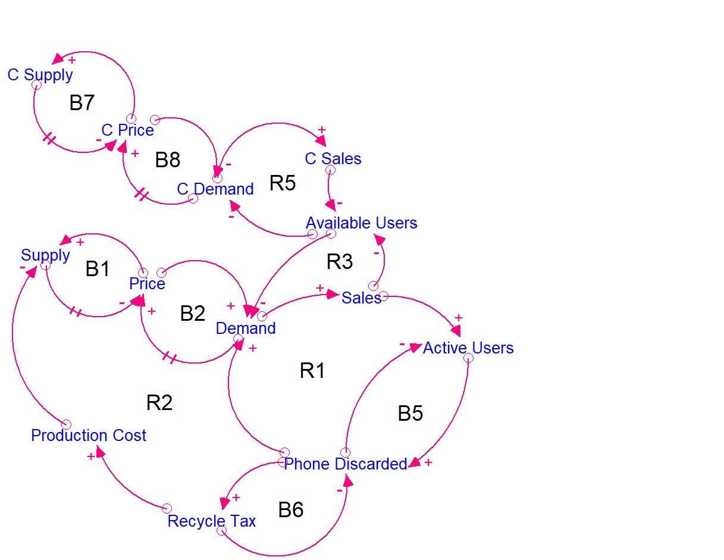
Industrial Telephone Tycoon
Anette Rana og Lars Magnus Nyland
CLD

Slide 21
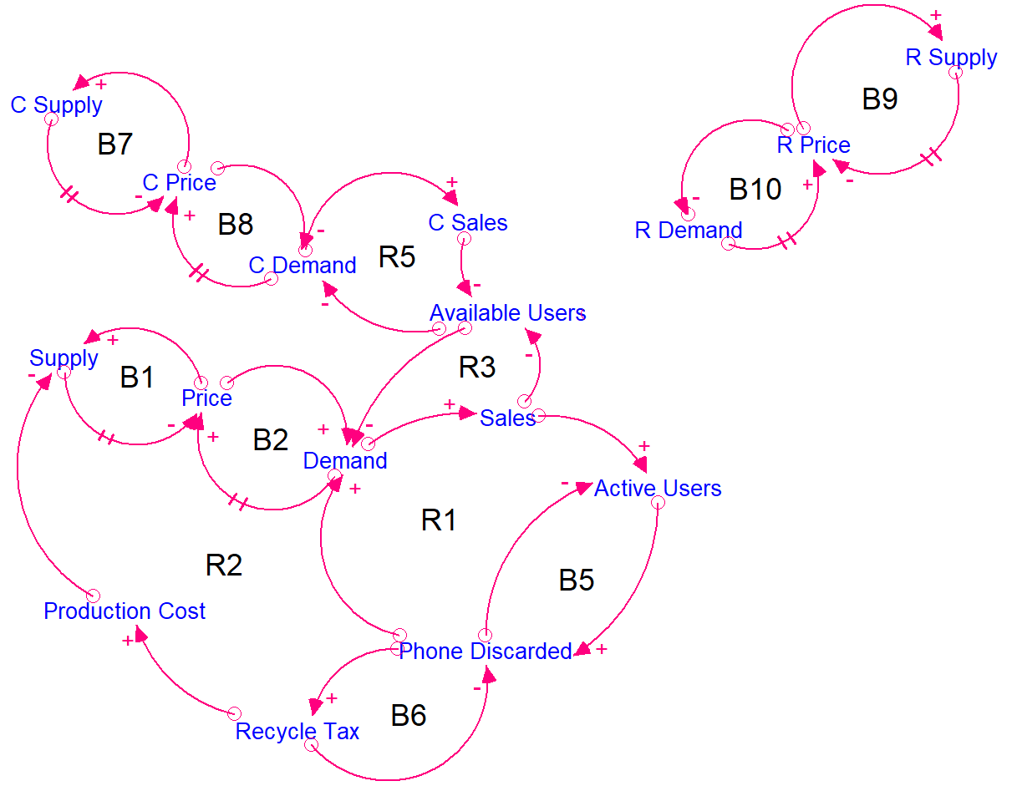
Industrial Telephone Tycoon
Anette Rana og Lars Magnus Nyland
CLD

Slide 22
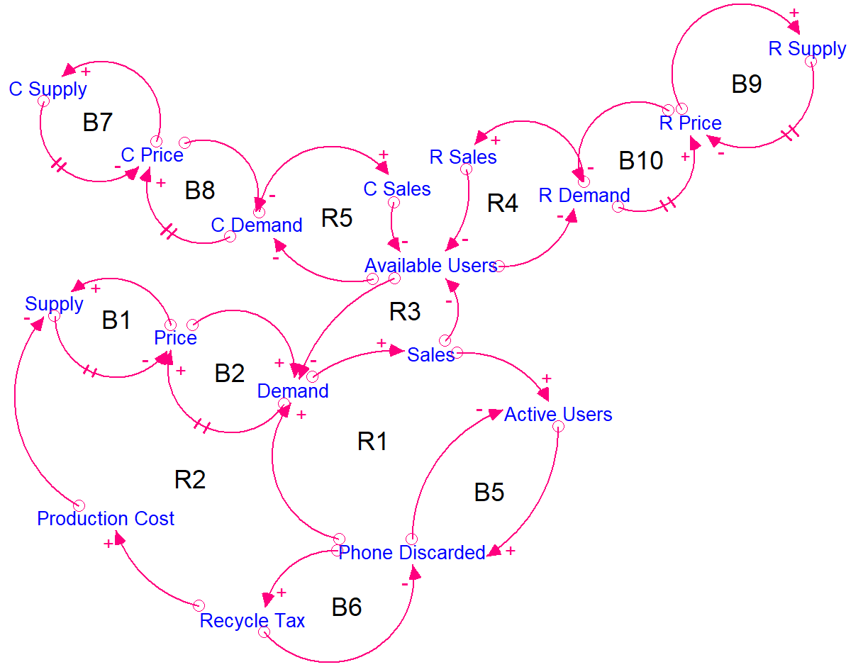
Industrial Telephone Tycoon
Anette Rana og Lars Magnus Nyland
CLD

